Slide 1
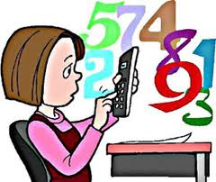
Інтегрований урок з математики
та української
літератури
у 5 класі
Підготували та провели:
вчитель математики: Дворська О. М.
вчитель української літератури: Тишко Г. В.

Slide 2
« Лиш праця світ таким, як є створила. Лиш в праці варто і для праці жить «
Саме ці слова належать відомому українському письменнику.

Slide 3
 | Вираз | Значення | Буква |  | Вираз | Значення | Буква
1) | Градусна міра прямого кута… |  |  | 1) | 5 см-35 мм =
2) | 21-10 = |  |  | 2) | 130+23 =
3) | 1640-1620 = |  |  | 3) | 2*(7+3) =
4) | 2*23-46 = |  |  | 4) | 30-2*15=
 |  |  |  | 5) | 1245+255 =
 |  |  |  | 6) | 170-24 =

Slide 4
 | Вираз | Значення | Буква |  | Вираз | Значення | Буква
1) | Градусна міра прямого кута… | 90◦ | І | 1) | 5 см-35 мм = | 15 мм | Ф
2) | 21-10 = | 11 | В | 2) | 130+23 = | 153 | Р
3) | 1640-1620 = | 20 | А | 3) | 2*(7+3) = | 20 | А
4) | 2*23-46 = | 0 | Н | 4) | 30-2*15= | 0 | Н
 |  |  |  | 5) | 1245+255 = | 1500 | К
 |  |  |  | 6) | 170-24 = | 146 | О

Slide 5
1. Народився І.Я.Франко 27 серпня _______ року.
2. Івася віддали до школи, коли йому було _____ років і вже через ______ днів він навчився читати.
3. В _____ років хлопець залишився без батька, а в _____ і без матері.
4. І.Я.Франко побував у Києві у ______ році.
5. Повне зібрання творів письменника вміщене у _______ томах.
6. Помер І.Я.Франко 28 травня ______ року.

Slide 8
Математично-
Літературна
Подорож

Slide 9
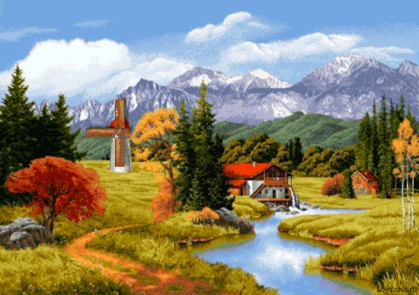
Маршрут
Станція “ Народження
генія ”
Станція “ Шкільна ”
Станція “ Трагічна “
Станція “ Літературна ”
Станція ” Київська ”
Станція “ Поетична ”
Станція ” Творча
спадщина ”
Станція “ Безсмертна ”

Slide 10
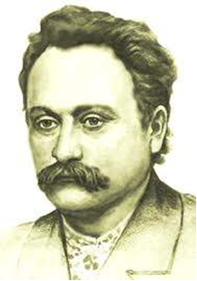
Станція “ Народження генія ”
Видатний український письменник І.Я.Франко народився в селі Нагуєвичі Дрогобицького повіту на Львівщині у родині сільського коваля 27 серпня …
Знайти периметр квадрата зі стороною 464 мм.
Р=4a
Р=4*464
Р=1856
Відповідь записати у таблицю 1.

Slide 11
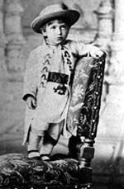
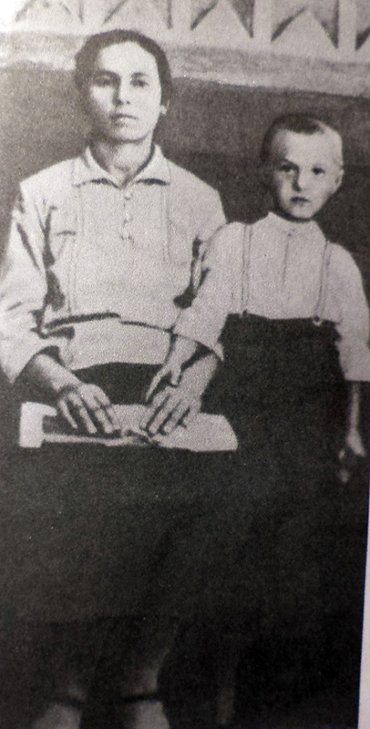
Станція “ Шкільна ”

Slide 12
Станція “ Шкільна ”
Дано прямокутник. Знайдіть невідомі величини.
Довжина | Ширина | Периметр
2 м | 1 м
 | 15 см | 50 см

Slide 13
Станція “ Трагічна “

Slide 14
Станція “ Трагічна “
Знайдіть периметри даних многокутників.
1. Знайти сторону квадрата, якщо його периметр дорівнює 44 см.
2. Знайти периметр квадрата зі стороною 4 см.

Slide 16
Станція “ Літературна ”
Учитель літератури: Неоціненним залишається внесок Івана Франка у літературу. Батько чотирьох дітей, він написав чимало цікавих казок, які об’єднав у збірку і видав у ХІХ ст. під назвою «Коли всі звірі говорили». На думку письменника, казки змушують дітей сміятися і думати,
розбуджують цікавість та увагу до явищ природи. До збірки увійшла і казка «Фарбований лис», яку ми вивчали у п’ятому класі.

Slide 17
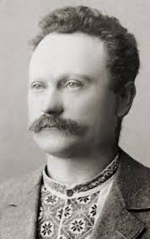
Станція “ Літературна ”
«Життя, - говорив Франко, - мені мало всміхнулося, а діти були тим весняним сонячним промінням, яке зігрівало моє серце».

Slide 18
Станція “ Літературна ”
«Правда, скупенька моя наука. Самі початки. З того ще чоловік мудрим не буде. Але я старався подати вам спосіб, як собі далі радити, як далі вчитися. Бо вчитися, діти мої любі, треба далі і далі, раз у раз, весь вік».

Slide 19
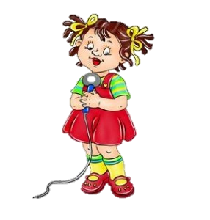
Станція “ Поетична ”
Діти читають вірші
Івана Франка
Технологія коллективно-групового
навчання Метод “ Мікрофон”

Slide 20
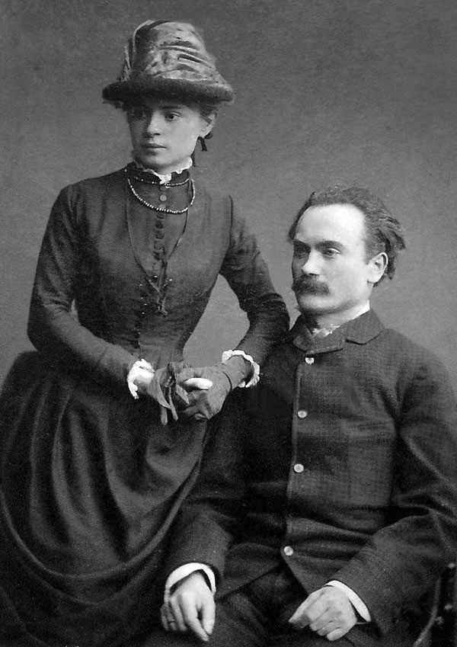
Ми пишаємося тим, що великий письменник двічі відвідує Київ. Він сподівався на Великій Україні знайти матеріальну і культурну підтримку своїй ідеї видання політичного журналу, а натомість знайшов свою долю (Ольгу Хоружинську).

Slide 21
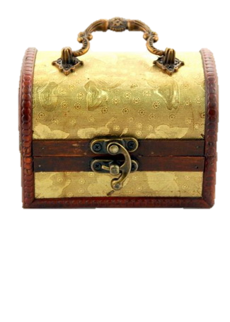
Станція “ Київська ”
Сума трьох чисел дорівнює 10019. Сума першого і другого чисел дорівнює 4094, сума першого і третього дорівнює 7810. Знайти перше число.

Slide 22
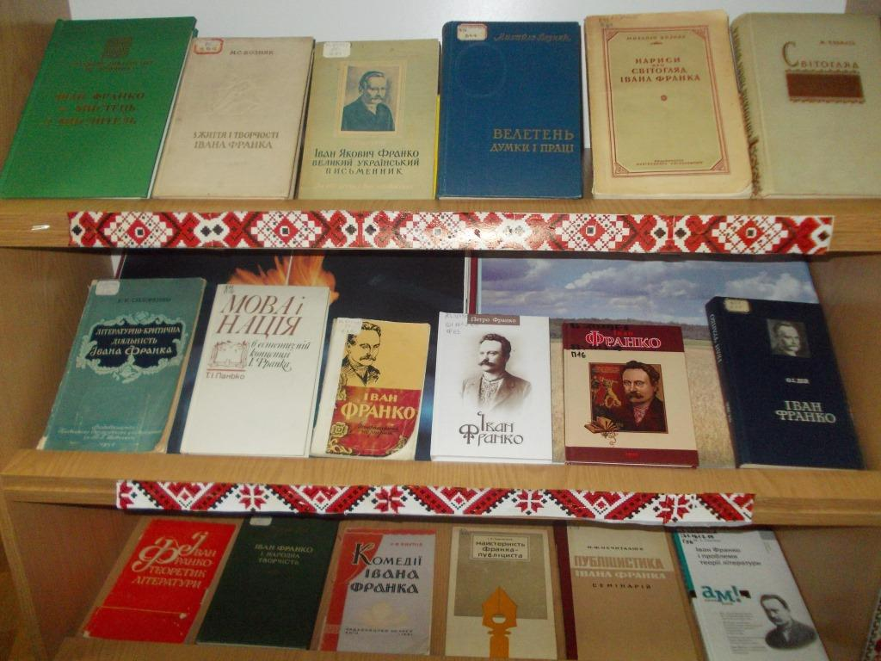
Станція ” Творча спадщина ”
Знайти периметр рівностороннього 10-кутника, зі стороною 5 метрів.
Отримана відповідь: 50 м - кількість томів, у яких умістився творчий доробок І.Я. Франка.

Slide 23
Художня сторінка

Slide 24
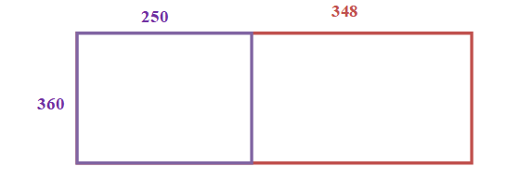
Станція ” Безсмертна ”
Завдання: Знайти периметр фігури, зображеної намалюнку:

Slide 25
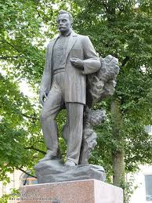
Станція ” Безсмертна ”
Помер Іван Якович Франко 28 травня 1916 року. Письменника по праву вважають продовжувачем традицій Тараса Шевченка. Це відзначив Дмитро Павличко: «Шевченко народив, а Франко виховав українську націю». І, безперечно, продовжує виховувати сьогодні, адже його творчість хвилює і дітей, і дорослих. І в цьому розумінні він – безсмертний.

Slide 26
Підбиття підсумків подорожі

Slide 27
До нових зустрічей
наші
юні
мандрівники !

